Slide 1
RELAZIONE DI INTERFACCE UOMO-MACCHINA
A cura di:
SINDONI MATTIA - 750760

Slide 2
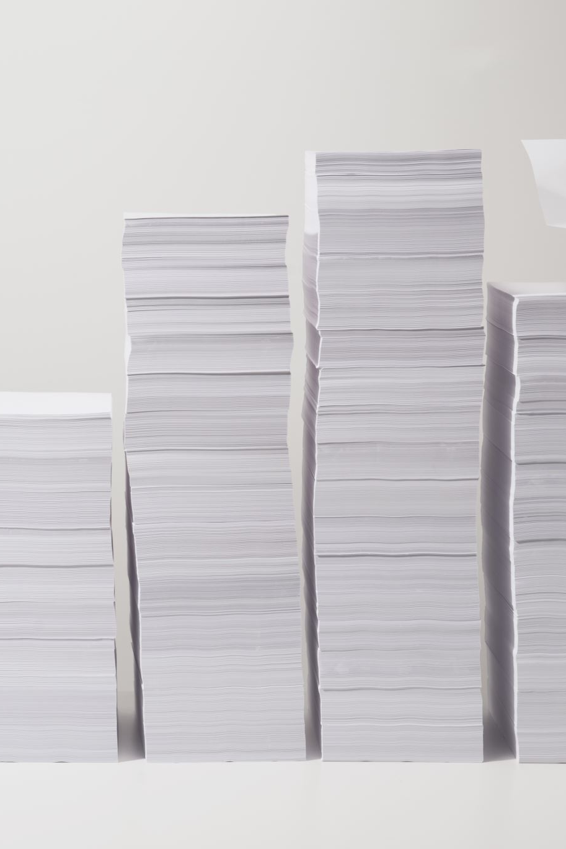
Obiettivi del progetto e struttura
L’idea nasce dal prendere come riferimento il paper che si occupa di riconoscere l’ipovigilanza alla guida usando l’ECG e di applicarlo a un problema diverso ma concettualmente simile:
Distinguere lo stress dal rilassamento, usando come dataset WESAD
L’analisi prenderà la seguente struttura:
- implementare una pipeline completa in modo che, a partire dal segnale ECG grezzo, riesca a classificare stati psicofisiologici;
- Confrontare diversi classificatori per individuare il più performante
- Valutare l’impatto della selezione delle feature
- fare una revisione critica dei risultati, mettendoli a confronto con il paper di riferimento

Slide 3
Paper di riferimento
Il paper di riferimento è ‘Detection and analysis driver state with electrocardiogram’, pubblicato da Sahayadhas’.
Gli Autori hanno simulato un lungo tragitto in autostrada su un simulatore, e ne hanno registrato l’ECGdi dieci conducenti, etichettando cinque stati: normale, sonnolenza, fatica, disattenzione visive e cognitiva.
La loro pipeline è composta da:
parte dal segnale grezzo,
rimuove gli artefatti,
filtra con un Butterworth passa‑banda tra 0.5 e 49 Hz,
estrae quattordici feature lineari e tre non lineari,
seleziona quelle significative e le classifica
I risultati, in ultimo, mostrano che:
nella classificazione binaria tra normale e sonnolenza raggiungono il 100% di accuratezza, mentre nella classificazione a cinque classi scendono intorno al 58%, con il classificatore Ensemble che risulta sempre il migliore. Si è deciso quindi di replicare esattamente questa catena di elaborazione, utilizzando però un dataset pubblico.”

Slide 4
DATASET: WESAD
Il dataset scelto per il confronto è il WESAD:
Per ogni soggetto sono stati registrati diversi segnali fisiologici:
Lo studio si è concentrato esclusivamente sull’ECG toracico, acquisito a 700Hz con il dispositivo RespiBAN e, poiché il paper lavora a 256 Hz, è stato ricampionato il segnale
TODO: Aggiungere la formula e il calcolo del passaggio a 256Hz a 700Hz.
In ultimo, è stato scelto WESAD in quanto, è un dataset pubblico, ben documentato, e con condizioni sperimentali abbastanza simili al paper originale

Slide 5
Pipeline implementata
1) Caricamento e segmentazione dei dati
2) Preprocessing
3) Estrazione delle feature
4) selezione delle feature tramite test ANOVA, con soglia p-value 0,05
5) Addestramento e validazione di tre classificatori
6) Valutazione con metriche multiple e matrice di confusione

Slide 6
PREPROCESSING
Il segnale grezzo presenta spesso artefatti come picchi anomali, derive della baseline e rumore ad alta frequenza.
1) applichiamo un algoritmo di ricostruzione dei picchi R 2) filtriamo il segnale con un Butterworth passa‑banda del sesto ordine, con frequenze di taglio a zero‑virgola‑cinque e 49 Hz, come prescritto dal paper 3) usiamo l’algoritmo di Pan‑Tompkins, disponibile nella libreria NeuroKit, per rilevare i picchi R, e calcoliamo gli intervalli RR in millisecondi, che sono la base per le nostre feature non lineari

Slide 7
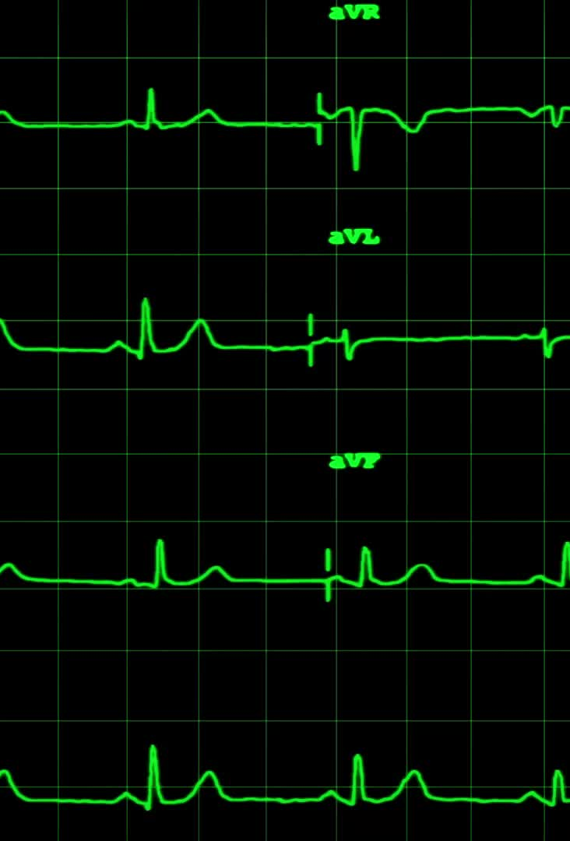
FEATURE ESTRATTE
Le feature che abbiamo estratto sono esattamente le stesse del paper. Sul segnale ECG filtrato calcoliamo quattordici feature lineari: media, mediana, deviazione standard, varianza, massimo, minimo, quartili, IQR, skewness, kurtosis, RMS, energia e potenza. Sugli intervalli RR, invece, calcoliamo tre feature non lineari: l’entropia approssimata, che misura la complessità del segnale; l’esponente di Hurst, che quantifica la memoria a lungo termine della serie temporale; e tre misure di tendenza centrale particolari: media armonica, trimmed mean e nanmean. In totale abbiamo venti feature per ogni finestra, che vanno a costituire un DataFrame di shape numero_finestre per venti. Queste feature sono state scelte dagli autori del paper perché si erano dimostrate efficaci nel distinguere gli stati di ipovigilanza; noi le abbiamo ereditate e applicate al contesto dello stress

Slide 8
FEATURE SELECTION
Non tutte le feature sono ugualmente utili. Abbiamo applicato il test ANOVA a una via per selezionare solo quelle con p-value inferiore a 0.05. Nel nostro task binario, le feature risultate significative sono state: media, deviazione standard, varianza, minimo, RMS, energia, esponente di Hurst, skewness e altre. Notate che molte di queste coincidono con quelle riportate nel paper, a conferma della robustezza del metodo. Per il task multi‑classe abbiamo anche sperimentato la PCA, riducendo la dimensionalità a circa sei componenti principali che spiegano il 95% della varianza. Questo passaggio, come vedremo, ha aiutato leggermente il Random Forest a generalizzare meglio quando le classi diventano più di due

Slide 9
Classificatori utilizzati
Il primo è una Support Vector Machine con kernel RBF, parametro C uguale a uno e gamma automatico.
Il secondo è un K‑Nearest Neighbors con k uguale a cinque, scelto dopo aver testato diversi valori con il metodo del gomito.
Il terzo, nonché quello che ci aspettiamo funzioni meglio, è l’Ensemble: nello specifico un Random Forest con cento alberi decisionali.
La validazione è fatta con cross‑validazione stratificata a dieci fold. È importante sottolineare che la standardizzazione delle feature viene applicata all’interno di ogni singolo fold, per evitare il cosiddetto data leakage. Le metriche che riportiamo sono accuratezza, precision, recall e F1 score, sia globali che per classe, oltre alla matrice di confusione cumulativa sui dieci fold di test.”

Slide 10
Risultati – classificazione binaria
Il Random Forest ha raggiunto un’accuratezza media dell’88%, con F1 dello 0.87. SVM segue con l’85% e KNN con l’83%. La matrice di confusione mostra che il modello sbaglia più spesso nel classificare lo stress come baseline che viceversa, anche perché lo stress ha una variabilità inter‑individuale molto elevata. Confrontando con il paper, loro riportano il 100% tra normale e sonnolenza. Tale differenza non è significativa in quanto il loro compito era più ‘facile’ perché la sonnolenza provoca un calo molto marcato della variabilità cardiaca, mentre lo stress può manifestarsi in modo diverso da persona a persona. In ogni caso, il nostro risultato conferma due cose: primo, la pipeline del paper funziona anche fuori dal contesto di guida; secondo, il Random Forest resta il classificatore migliore.”

Slide 11
Risultati – classificazione multi-classe
L’accuratezza del Random Forest scende al 68%; la matrice di confusione mostra una notevole confusione tra stress e amusement, entrambi caratterizzati da un’attivazione del simpatico, anche se di natura diversa.
Nel paper, il passaggio da due a cinque classi faceva scendere l’accuratezza al 58%, quindi il nostro degrado è perfettamente in linea con quanto osservato dagli autori. Anche in questo caso, ANOVA ha selezionato dodici feature, poi ridotte a sei con PCA, ottenendo un piccolo miglioramento.
Questi dati ci dicono che con il solo ECG è difficile separare stati emotivi ad alta attivazione; servirebbero altri segnali, come l’attività elettrodermica, per discriminare meglio

Slide 12
Confronto con il paper
In entrambi i casi, il Random Forest è il classificatore più robusto, e le feature selezionate sono quasi le stesse.
L’accuratezza binaria risulta essere più bassa della loro, però il compito è diverso e il dataset ha più variabilità.
La PCA ha un effetto analogo, garantendo un aiuto nella multi-classe
Ciò dimostra che la metodologia non è legato allo specifico esperimento di guida, ma può essere generalizzata.
Un’altra differenza sta nella dimensioni del campione, poiché nel testo vengono presi come riferimento 10 individui, mentre nel nostro caso sono 15.

Slide 13
Criticità e limiti
- WESAD non è nato per l’ipovigilanza ma per lo stress, quindi il confronto col paper non è diretto al 100%;
- La segmentazione in finestre fisse a 60s può mescolare stati di transizione
- E’ stato utilizzato solamente l’ECG, mentre il paper originale aveva anche altri segnali;
- Mancanza di metodologie di ottimizzazione

Slide 14
SVILUPPI FUTURI
Aggiungere feature nel dominio della frequenza, come la potenza in banda LF e HF citate nel paper;
Usare architetture deep learning
Integrare altri segnali fisiologici, come la respirazione

Slide 15
CONCLUSIONE
Si è dimostrato che la papeline proposta può essere applicata con successo anche al di fuori della guida, ottenendo buone performance nella classificazione dello stress.
Il Random Forest si è confermato essere un classificatore robusto, e le feature basate sulla variabilità cardiaca sono risultate discriminanti anche per stati emotivi come lo stress e il divertimento.
Grazie per l’attenzione

